Slide 1
冀教版数学六年级下册第五单元
数的运算
WWW.PPT818.COM

Slide 2
1.直接写出得数。
280÷40=
3500÷70=
3.5×100=
7.2÷100=
40×50=
770÷11=
0.02×1000=
20÷100=

Slide 3
2.计算。
（1）
8.64+3.8
3.75÷0.25
2.25×18
8.01-6.9
321×15
28.6÷26

Slide 4
（2）
4.23×1.6（结果精确到0.01）
62.04÷2.5（结果保留一位小数）

Slide 5
（3）
（4）

Slide 6
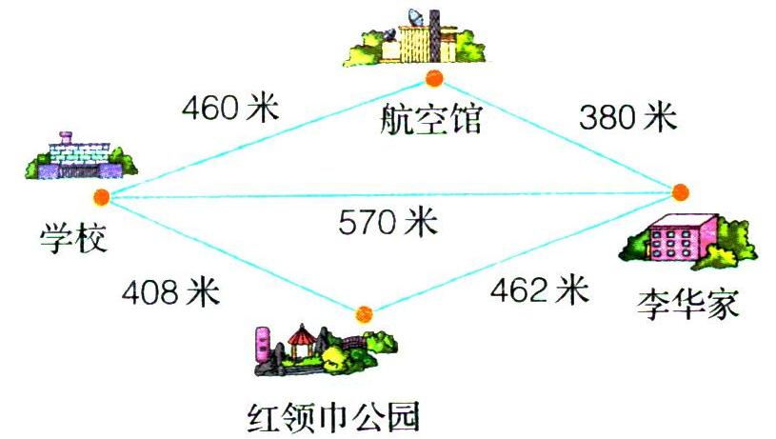
3.看图解答下面的问题。
（1）李华从家到学校有几条路可以走？哪条路最近？

Slide 7
（2）李华经过航空馆到学校，需要走14分钟。如果他以同样的速度从家直接到学校，能节省多少时间？

Slide 8
4.某居民楼一层3户居民合用一个总电表，5月份共需付电费106.6元。按照每户分电表上的用电数分摊电费，请你把各户应付的电费填入下表。

Slide 9
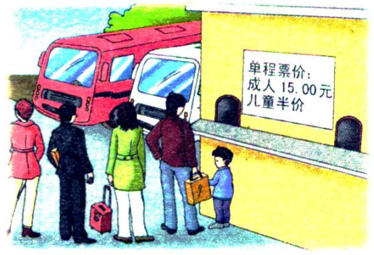
5.小强和爸爸、妈妈一起去度假。
（1）小强全家的往返车费一共是多少元？
（2）全家在旅店预交了3天的住宿费和餐费，一共是270元。他们打算住一周，需再交多少钱？

Slide 10
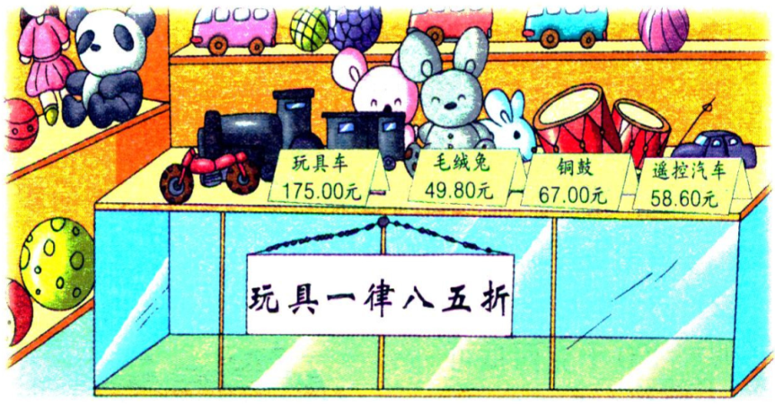
6.
（1）打折后每种玩具卖多少钱？
（2）王东买一辆玩具车，能节省多少钱？

Slide 11
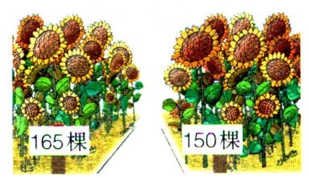
7.平均每棵向日葵可收获葵花子400克。
（1）一共可收获多少千克葵花子？
（2）如果葵花子的出油率为15％，那么这些葵花子可出油多少千克？

Slide 12
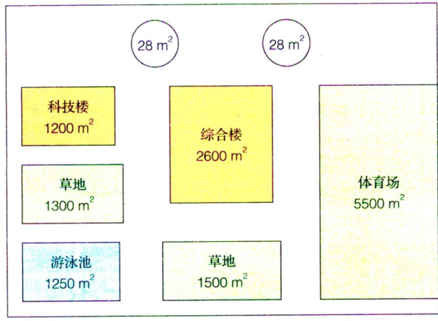
8.下面是少年宫平面图，少年宫占地面积为18500m²。
（1）综合楼、科技楼、游泳池、体育场的占地面积分别是少年宫总面积的百分之几？

Slide 13
（2）两个圆形花坛和草地的面积共占总面积的百分之几？

Slide 14
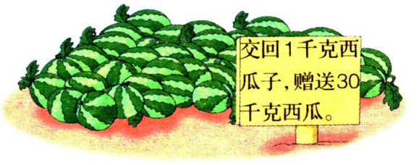
9*.
假如100千克西瓜可以出1千克西瓜子，那么买回来2000千克西瓜，吃瓜留子，以子换瓜，反复地换，总共可以吃到多少千克西瓜？

